Slide 1

课程设计开题报告 · 2026 年 9 月
基于图像跟踪与行为状态驱动的
移动 AR 萌宠互动系统设计与实现
产品暂名 「桌上有龙」 · Unity + Vuforia 图像跟踪
三人独立开发 · 约 4 周 · Android
汇报人：张俊城、钱超、杜宗熠 班级：数字2402 指导教师：谢青
角色形象为风格参考 · 最终采用原创设计

Slide 2
01
选题背景与意义
04
系统设计与功能
两条成熟需求的交叉点
五层架构 · FR-01~09 · 投喂结算
02
国内外现状与机会
05
技术路线与资产
品类标杆离场后的空档
Unity + Vuforia · 奶蛙风格原创角色
03
研究目标与特色
06
计划 · 验证 · 成果
一个闭环 · 五个问题 · 四点特色
四周排期 · 验收矩阵 · 交付清单

Slide 3
选题背景：两条被长期验证的需求，在桌面相遇
公开资料检索日期 2026-09-09，数字均注明来源
9,810 万台
390 万+
0 依赖
拓麻歌子系列硬件累计销量
《旅行青蛙》中国大陆两周下载
Vuforia 图像跟踪对 GMS 的依赖
电子宠物陪伴需求跨越五十年代际（截至 2025，维基百科）
2018-01 登顶免费榜：轻度陪伴 + 照片分享的爆发力（维基百科）
纯视觉方案可在国产安卓（iQOO Z9 Turbo 等）落地，与 ARCore 路线解耦
结论 “照料虚拟生物”与“把角色放进现实”各自成熟，但两者的轻量结合——桌面 AR 萌宠——仍缺少能长期留在用户手机里的单机形态。
桌上有龙 · 开题报告
03

Slide 4
国内外 AR 萌宠产品现状
据公开资料整理（维基百科 / 官方文档 / App Store），检索日期 2026-09-09
产品 | 现状（截至 2026-09） | 技术 / 玩法路线 | 对本课题的启示
Peridot（Niantic） | 2023-05 上线，2026-08-31 移动版停运 | CV 识别真实环境 + AI 对话；扩展头显与眼镜 | 技术最强者离场：重运营 + 强内购 + 云依赖难以为继
Pokémon GO | 2016 上线，运营中（2025 归 Scopely） | LBS 捕捉；相机 AR 模式；Snapshot 拍照 | 验证大众吸引力与拍照留念需求
《一起来捉妖》（腾讯） | 2019 公测；2023-2024 更新停滞 | 国内首款 LBS+AR 探索手游 | 强制出门 + 交易竞争放大负担，加速流失
AR Dragon（PlaySide） | 2017 上线，2023-02 后基本停更 | ARKit 单机养龙：孵化/喂养/装扮/拍照 | 小团队可完成轻量闭环；生命周期短
拓麻歌子系列（万代） | 2021/2021/2023 持续迭代 | 实体掌机：摄像头合影、实体卡扩展内容 | 实体道具与合影玩法有成熟先例
Google 搜索 3D 动物 | 功能可用（国内设备不可用） | Scene Viewer 系统级放置 3D 模型 | “单点放置”不构成产品；国内存在空位
说明：产品均未实测，互动体验描述来自官方与公开资料；停运/停更以公开记载为准。
桌上有龙 · 开题报告
04

Slide 5
现状信号：品类标杆离场，空档清晰
AR Dragon 停更
2026-08-31
2023-02 后无更新：新鲜感产品的生命周期短板
Peridot 移动版停运
《一起来捉妖》边缘化
LBS 强制出门 + 交易竞争，2022 年起被评“已凉”
上线仅三年余的品类标杆（Niantic → Niantic Spatial）。视觉与 AR 技术受好评，付费模式遭批评（维基百科）。
谷歌 3D 动物国内不可用
依赖 GMS 的系统级方案覆盖不了国产主流安卓
机会空档 无服务器、可长期离线拥有、以实体道具交互的单机 AR 萌宠，在国产安卓设备上基本无人占据——本课题正好落在这个空档。
桌上有龙 · 开题报告
05

Slide 6
研究目标与拟解决的问题
总体目标 在普通安卓设备上实现「定位召唤—实体投喂—行为反馈—趣味互动—反应解锁—存档与拍照」完整闭环；
验证图像跟踪与行为状态驱动机制在移动 AR 萌宠中的应用可行性。
01
空间稳定性
04
资产可行性
手持设备上维持角色与实体标记的可用空间关系；跟踪丢失与恢复期间不产生错误交互
单人、数周、无外包条件下产出有表现力的角色，并保住移动端帧率
02
交互确定性
05
工程完整性
“靠近—停留—移开”的连续动作转化为恰好一次的有效投喂，排除误触发与重复结算
识别、交互、动画、存档、拍照、真机测试全链路闭环，成果可安装、可演示、可复现
03
行为可理解性
同一操作在不同状态下反馈不同（饿则进食、饱则拒绝、困则迟钝），玩家能“读懂”宠物
桌上有龙 · 开题报告
06

Slide 7
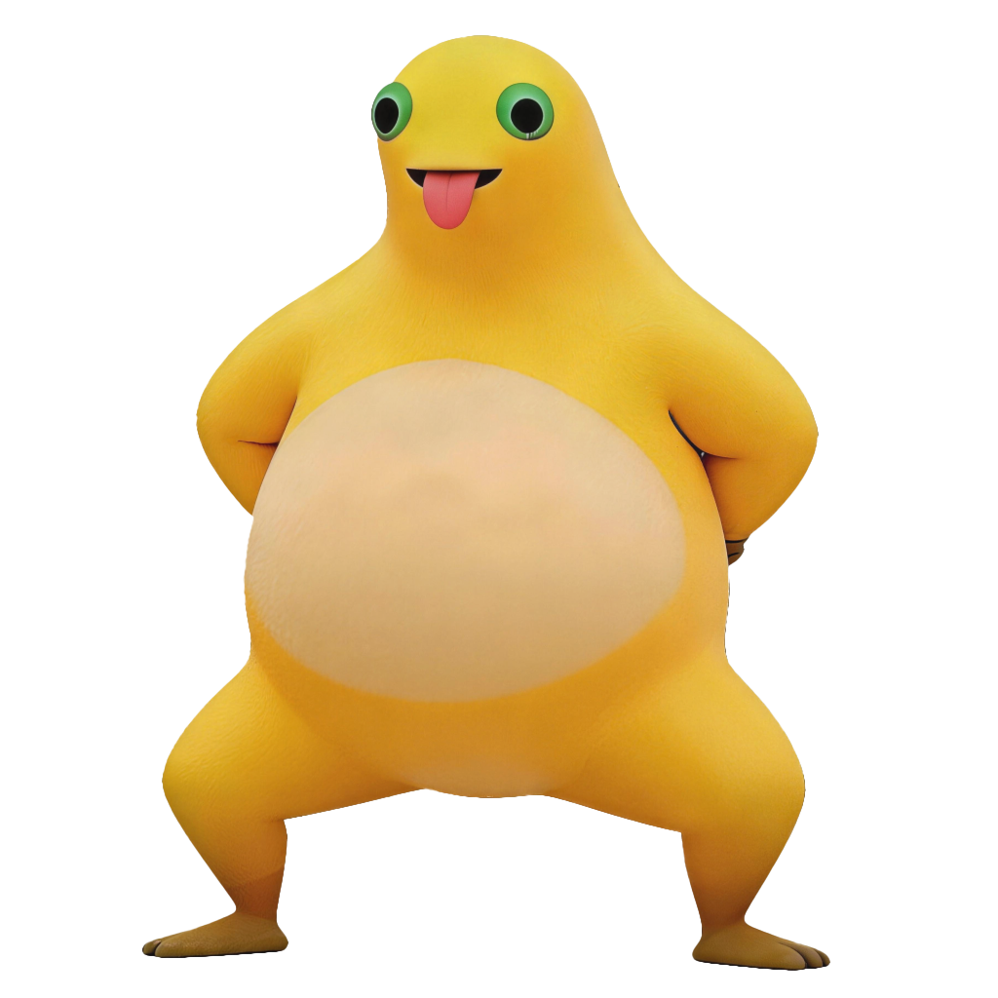
预期特色与创新点
1
实体道具输入
食物卡靠近小窝卡即完成投喂，图像标记同时是产品道具——手机 AR 萌宠中无直接竞品
2
可解释的行为状态驱动
拒绝生成式 AI 黑箱：状态机规则可配置、可测试、可复现，“宠物有性格”来自透明规则而非算力
3
单机轻量 · 数据归用户
无服务器、无内购、本地版本化存档——对照 Peridot 停运，“宠物真正属于用户”是结构性优势
4
面向国产中端设备
角色：奶蛙风格 · 原创设计
跟踪不依赖 GMS；以 iQOO Z9 Turbo（Android 15）为首要实测平台，如实记录能力边界
桌上有龙 · 开题报告
07

Slide 8
系统总体设计：五层架构
跟踪层不结算数值 · 行为层统一裁决 · 表现层只执行
摄像头与图像跟踪
目标坐标与跟踪状态
触屏输入
Vuforia Image Targets
小窝局部坐标系 · 米制 · 四态提示
逗弄 / 追球 · 不穿透到角色
交互判定
距离+高度+停留+冷却 · 一次性事件
配置
行为状态机
本地存档
ScriptableObject：食物 / 阈值 / 反应条件
饥饿·开心·困倦 × 行为优先级 · 一次性结算
版本化 JSON · 异常回退
表现层
界面层
拍照合成
Animator 动画 · 表情 · 音效
uGUI 状态面板 · 反应图鉴
摄像头背景 + 角色
桌上有龙 · 开题报告
08

Slide 9
基线功能设计（FR-01 ~ FR-09）
首版 1 个角色；核心互动为投喂、逗弄、追球；约 5~6 类基础动作
FR-01
FR-02
FR-03
小窝定位与召唤
跟踪状态处理
实体投喂 ★
单张已知尺寸卡片建立角色局部坐标系
识别/有效/丢失/恢复四态提示；丢失即暂停新交互
双卡跟踪 + 距离/高度/停留/冷却；一次进入仅结算一次
FR-04
FR-05
FR-06
触屏逗弄
简单追球
状态行为反馈
点击/滑动触发反馈；界面输入不穿透
标记定义的虚拟平面内投放小球，角色限范围追逐
饥饿/开心/困倦状态 × 进食/移动/休息行为
FR-07
FR-08
FR-09
反应解锁
本地存档
拍照留念
状态组合解锁少量趣味反应，图鉴展示
版本化 JSON；重启恢复；异常回退默认
合成截图保存；失败路径有明确反馈
后续可选扩展（不计入验收）：视频导出 · 多角色多食物 · 手部追踪 · 真实遮挡 · 语音对话 · 联网多人
桌上有龙 · 开题报告
09

Slide 10
关键机制：把“卡片靠近”变成恰好一次投喂
对应拟解决问题 2：交互确定性
1
双目标有效
2
坐标转换
3
区域判定
小窝卡与食物卡同时处于有效跟踪
食物卡位置换算到小窝局部坐标系
平面距离 + 高度范围构成投喂区
4
停留计时
5
行为裁决
6
结算一次
进入投喂区并保持可配置时长
状态机接受进食或给出拒绝反应
动画事件确定时刻结算 + 进入冷却
边界规则 跟踪丢失立即暂停计时与交互；恢复跟踪不自动补一次投喂；移开后须再次进入并满足冷却，才允许下一次结算。
桌上有龙 · 开题报告
10

Slide 11


角色资产方案：奶蛙风格的原创设计
已建立量化建模简报：比例表 · 实测色值 · 分部位要点
姿态参考（站姿 / 捧腹 / 侧躺 / 打滚）——仅作造型与动作参考，最终形象为原创设计，不精确复刻现有 IP
比例基准
总高 20cm：头约占 0.30H，下腹最宽 0.72H，无脖子、连续背部弧线
骨骼与表情
约 7 根骨骼（头根/脊柱/双肩/双髋/尾根）+ 形状键做张口闭眼
首轮验收
仅待机 + 进食两个动作 → FBX 入 Unity 校验后再扩展
配色实测
体色 #F5C24B · 腹部 #F6ECDB · 手脚 #5B3E19 · 眼圈 #7BA459
风险备选
三维受阻则降级二维序列帧——不解决跟踪问题，须同步修订边界
桌上有龙 · 开题报告
11

Slide 12
关键选型：为什么是 Vuforia，而不是 ARKit / ARCore
课件介绍了 ARKit / ARCore / AR Foundation / Vuforia 四条路线——本课题按设备条件取捨
ARKit
ARCore / AR Foundation
Vuforia Image Targets
Apple · 仅 iOS
Google · Android
本课题选用
目标设备 iQOO Z9 Turbo 为 Android 15，ARKit 平台根本不可用，无讨论空间。
该机型未列入 ARCore 官方支持列表；国行系统通常无 GMS。AR Foundation 只是封装层，底层仍依赖 ARCore，绕不开认证门槛。
纯视觉跟踪，不依赖系统 AR 服务与 GMS；Image Targets 恰好匹配“卡片定位 + 双卡投喂”；无需 SLAM、平面检测与环境理解。
排除 · 平台不容
排除 · 设备不容
选用 · 确定性最高
一切以第 1 周真机样例实测为准；若实测设备支持 ARCore，两者可兼容共存。
桌上有龙 · 开题报告
12

Slide 13
技术路线与开发环境
引擎
Unity 6 LTS（补丁版本待真机样例锁定）
环境现状（2026-09 核查）
跟踪
Vuforia Image Targets：先单目标，后双目标
已具备
Unity Hub + 2022.3.62f1c1（缺 Android Build Support）
Blender 5.1.1（bpy 后台调用已跑通）
独立 Android SDK（API 36）与 adb
待完成
按 Vuforia 支持表锁定并安装 Unity 版本 + Android Build Support
注册 Vuforia 开发密钥
真机跑通官方样例，锁定渲染管线
逻辑
C# 行为状态机（优先级 / 冷却 / 一次性结算）
动画
Animator + Generic 骨骼（非人形，不用重定向）
美术
Blender 5.1.1 + bpy 脚本化 → FBX / 贴图
界面
uGUI，适配手机与平板安全区域
数据
ScriptableObject 配置 / 版本化 JSON 存档
构建
Android Build Support · ARM64 · 配套 SDK/NDK/JDK
桌上有龙 · 开题报告
13

Slide 14
实施计划：约 4 周（2026-09-08 起算）
第 1 周
第 2 周
第 3 周
第 4 周
09-08 ~ 09-14
09-15 ~ 09-21
09-22 ~ 09-28
09-29 ~ 10-05
环境锁定、密钥配置、单/双目标真机验证与资产样例
实体投喂一次性结算、触屏逗弄、状态机衔接动画
追球、反应解锁、本地存档、拍照与界面适配
真机测试、缺陷修复、性能测量与答辩材料
最小 AR APK 与版本记录
核心互动闭环可运行
功能完整的候选版本
APK、源码、资产、测试记录
第一周优先门槛 真机运行 APK · 角色稳定附着小窝卡 · 食物卡触发一次进食且移开可再触发 · 跟踪丢失不错误结算。未达成则不进入功能开发，优先排查 SDK / 配置 / 设备。
桌上有龙 · 开题报告
14

Slide 15
验证方法与风险应对
阈值在第一周样例后确认；结果必须来自真实测试记录，区分“目标/已测/待验证”
验证矩阵（初步目标）
主要风险与应对
识别
固定卡面重复 20 次
常规条件 ≥18 次成功
环境/真机兼容受阻
第一周全时攻坚；评估 2022.3 LTS 支持；备机预案
交互
重复投喂 / 短暂经过
一次进入仅结算一次
双目标跟踪不稳
丢失
遮挡/移出后重新对准
丢失即停，恢复规则一致
特征清晰卡面；先单目标；实测恢复表现再引入
性能
真机连续互动 ≥5 分钟
约 30 FPS 起步目标
三维资产超期
先做两动作；二维序列帧备选并修订边界
存档
重启 + 异常存档注入
可恢复，异常不致崩溃
交互误触发
体验
3~5 人同一组任务
探索性记录，不作统计结论
距离+高度+停留+冷却+再进入多重判定
桌上有龙 · 开题报告
15

Slide 16
预期成果
可安装的 Android APK（ARM64）与 Unity 工程源码
角色资产包：Blender 源文件 + FBX / 贴图 + 来源记录
可打印小窝卡 / 食物卡与实际尺寸说明
使用说明、真机测试记录与已知限制清单
课程设计报告、演示录像与答辩材料
谢谢聆听 · 恳请各位老师指正
参考文献 14 项见《开题报告》正文 · 竞品事实检索日期 2026-09-09
角色形象仅作风格参考 · 最终为原创设计

